Slide 1
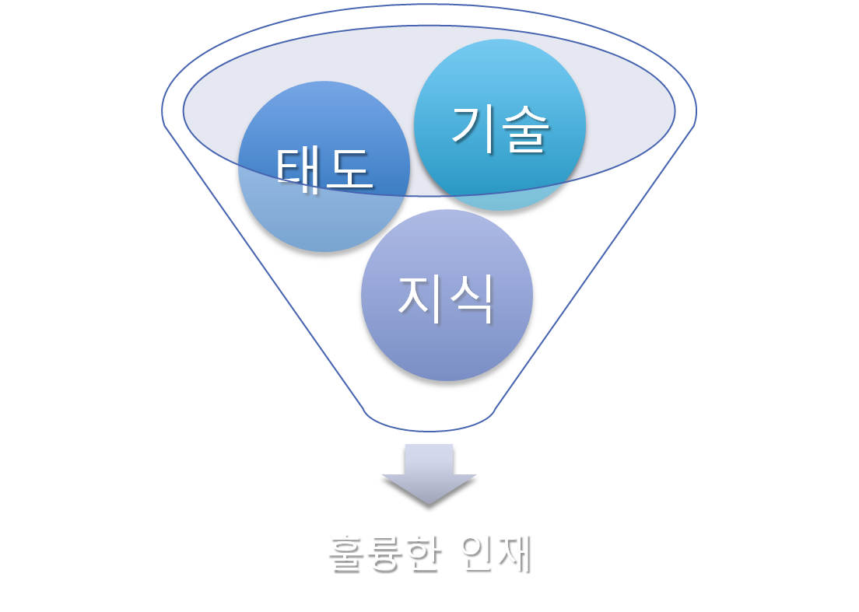
기업에서 필요한 인재의 조건

